Slide 1
STÁTNÍ ROZPOČET
hospodaření

Slide 2

Státní rozpočet
Finanční plán státu na určité období.
Jde o finanční hospodaření státu, většinou na jeden rok.
Zpracovává ho ministerstvo financí, schvaluje ho vláda a ta ho předkládá poslanecké sněmovně.

Slide 3
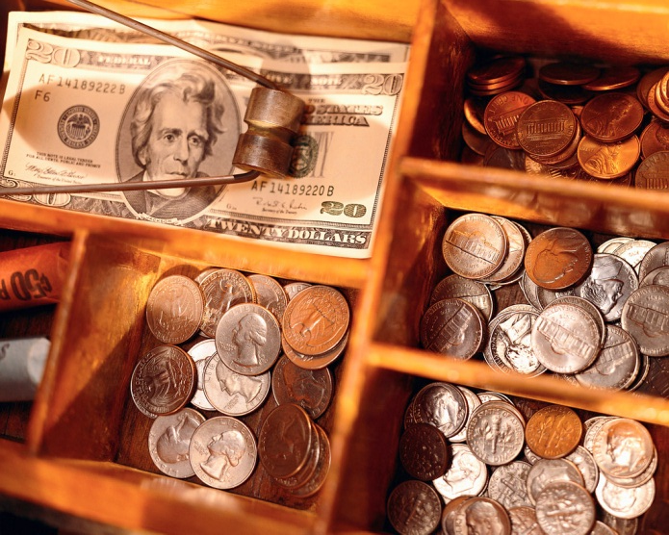
STÁTNÍ ROZPOČET se skládá z příjmů a výdajů.
Příjmy státu: Daně, zisk ze státních podniků, příspěvky na pojištění, poplatky, cla, dotace, podpory, …
Výdaje státu: Sociální dávky, zdravotnictví, školství, armáda, policie, kultura, památky…
Státní rozpočet spolu s rozpočty obcí, měst a krajů tvoří veřejné finance.

Slide 4
Druhy státního rozpočtu
Státní rozpočet dělíme podle toho v jakém poměru jsou příjmy a výdaje státu.
      1) Vyrovnaný rozpočet – výdaje a příjmy jsou vyrovnané
    2) Přebytkový rozpočet – výdaje jsou nižší než příjmy
    3) Schodkový rozpočet – výdaje převyšují příjmy

Slide 5
POJMY
DEFICIT: rozdíl o který výdaje převyšují příjmy
AKCIE: cenný papír, který představuje podíl na kapitálu akciové společnosti
AKCIONÁŘ: člověk vlastnící akcie
DIVIDENDA: podíl zisku přidělený akcionáři

Slide 6
DAŇOVÝ POPLATNÍK: člověk, jehož příjmy, či majetek přímo podléhají dani. Z jeho peněženky ubydou peníze na daně.
PLÁTCE DANĚ: ten odvádí tu daň státu
Daňový poplatník a plátce daně mohou být jedna a tatáž osoba. (podnikatel si daň musí spočítat, vyplnit daňové přiznání a zaplatit daň)

Slide 7
Zopakuj si:
Rozdíl o který výdaje převyšují příjmy se nazývá?
a) akcie
b) deficit
c) rozpočet
2) Státní rozpočet je:
a) stav finanční kasy
b) finanční plán státu na určité období
c) stát nemá rozpočet

Slide 8
3) Jak bys popsal přebytkový státní rozpočet?
a) příjmy převyšují výdaje
b) výdaje převyšují příjmy
c) výdaje a příjmy jsou vyrovnané

Slide 9
Použitá literatura a odkazy:
Obrázky použity ze sady Office
Není-li uvedeno jinak je materiál dílem autorky podle učebních osnov odpovídajících ŠVP vyučovaných podle učebnic:
JANOŠKOVÁ, D. a kol. autorů. Občanská výchova 9, Rodinná výchova 9, učebnice pro základní školy a víceletá gymnázia. 1st ed. Plzeň: Fraus, 2006. ISBN 80-7238-528-0.
JANOŠKOVÁ, D., ONDRÁČKOVÁ, M.,ČABALOVÁ,D. Občanská výchova 9, Rodinná výchova 9, příručka pro učitele. 1st ed. Plzeň: Fraus, 2007. ISBN 978-80-7238-529-4.
Citováno dne 25.3.2012
DUM uložen na- http://dumy.cz/materialy/prehled

